Slide 1



第5讲 青山绿水就是金山银山
郭峰
上海财经大学公共经济与管理学院
上海财经大学数实融合与智能决策交叉实验室
2025年3月

Slide 2
环境污染与气候变化

Slide 3
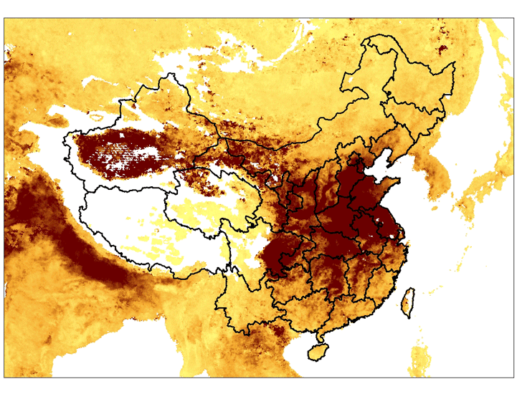
环境是一个重要的公共产品
问题背景
1998-2012年我国PM2.5年均浓度地理分布
数据来源：NASA发布的全球PM2.5浓度卫星数据

Slide 4
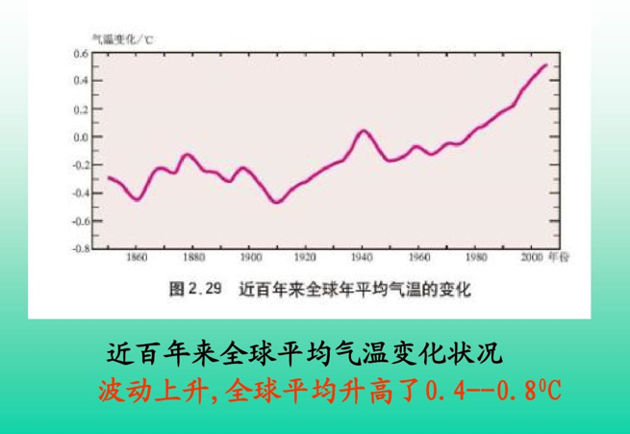
环境是一个重要的公共产品
问题背景

Slide 5
问题背景
环境意识与环保意识
长期的气候变化问题，还是一个有争议的事情，但这件事对我们现在经济社会的影响，已经毫无争议
短期的环境污染问题，却是一个毫无争议，迫切需要解决的问题
环境污染具有外部性，环境保护是一个公共产品

Slide 6
问题背景
环境意识与环保意识
这句话正确吗：随着中国经济的快速增长，中国的环境污染也越来越严重
正确说法：随着中国经济的快速增长，环境改善的速度，赶不上中国民众日益提高的环保意识
研究环境污染产生的危害，特别是空气污染产生的危害，成为一个热门话题
借助于高频、高颗粒度的特征，互联网和大数据成为研究空气污染等环境问题的重要手段。

Slide 7
空气污染的危害

Slide 8
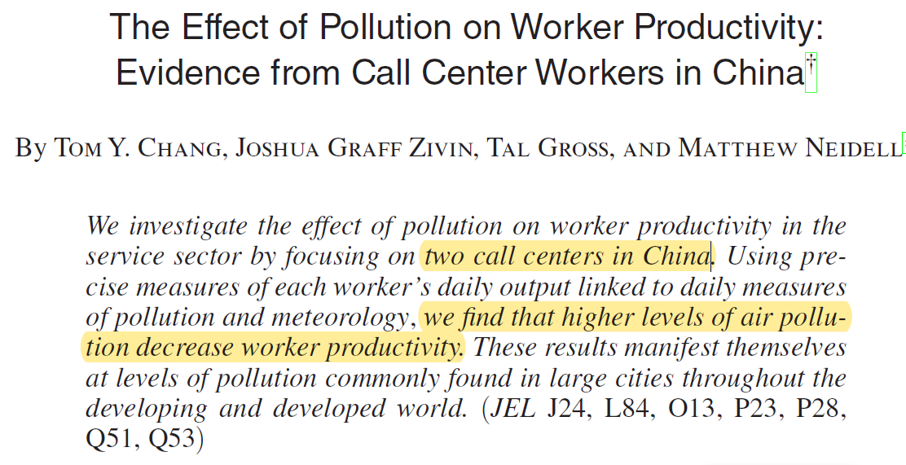
雾霾天中搞事业：没精神
空气污染的危害
Chang, T. Y., Zivin, J. G., Gross. T., Neidell, M., “The Effect of Pollution on Worker Productivity: Evidence from Call Center Workers in China”, American Economic Journal: Applied Economics, 2019, 11(1), 151-172.

Slide 9
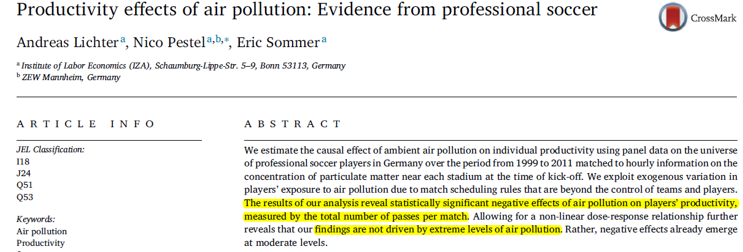
雾霾天中踢足球：踢不动
空气污染的危害
Lichter, A., Pestel, N., Sommer, E., “Productivity Effects of Air Pollution: Evidence from Professional Soccer”, Labour Economics, 2017, 48, 54-66.

Slide 10
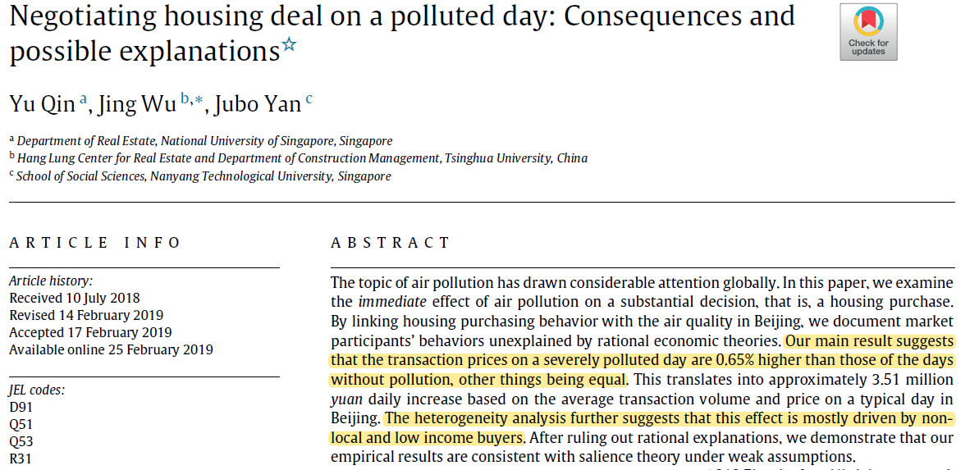
雾霾天中买房：不理智
空气污染的危害
Qin. Y., Wu, J., Yan, J., “Negotiating housing deal on a polluted day: Consequences and possible explanations”, Journal of Environmental Economics and Management, 2019, 94, 161-187.

Slide 11
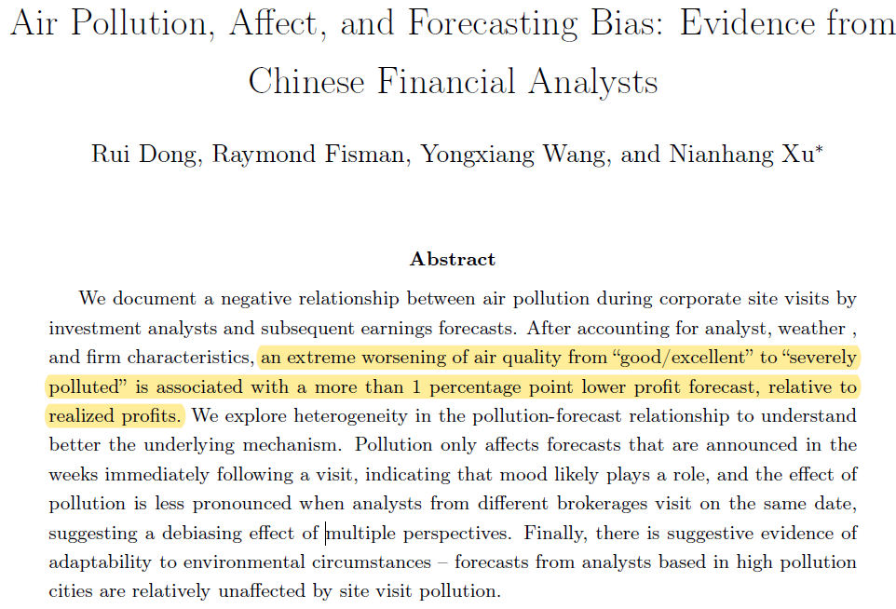
雾霾天中的分析师调研：变保守
空气污染的危害
Dong, R., Fisman, R., Wang, Y., and Xu, N., 2019, Air Pollution, Affect, and Forecasting Bias: Evidence from Chinese Financial Analysts. Journal of Financial Economics, forthcoming.

Slide 12
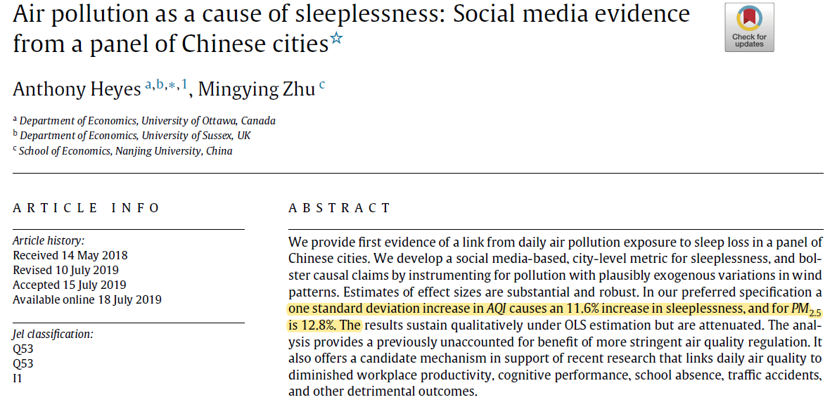
雾霾天中刷微博：睡不着
空气污染的危害
Heyes, A., Zhu, M., “Air pollution as a cause of sleeplessness: Social media evidence from a panel of Chinese cities”, Journal of Environmental Economics and Management, 2019, 98.

Slide 13
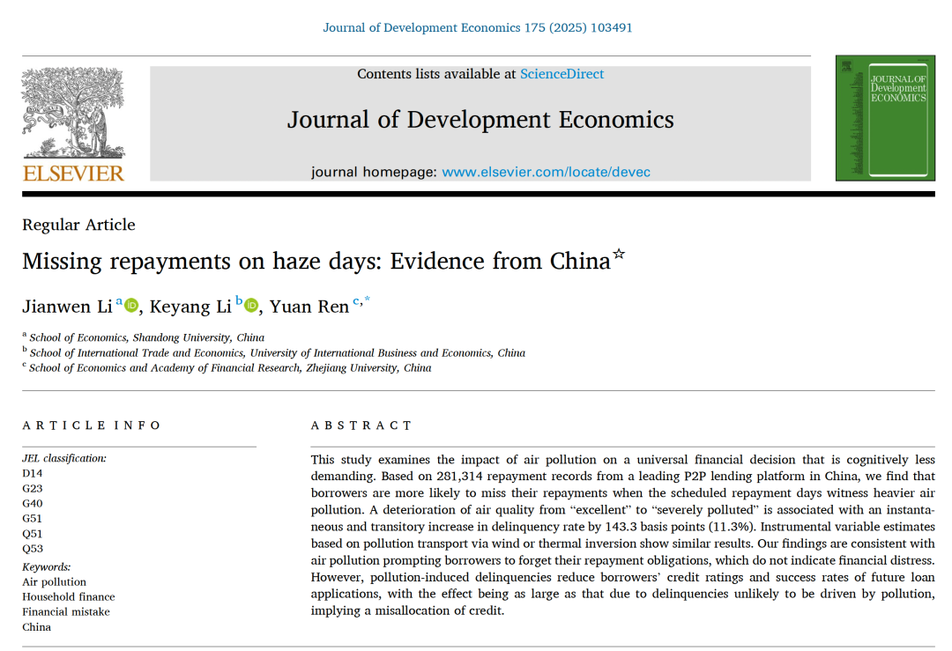
雾霾天中还款日：忘还钱
空气污染的危害
Li, J., Li, K., and Ren, Y.,Missing repayments on haze days: Evidence from China，Journal of Development Economics，2025,103491.

Slide 14
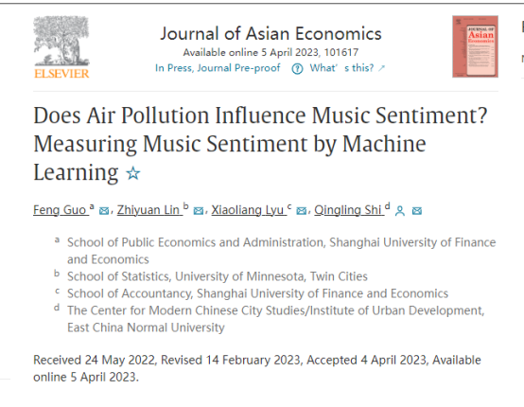
雾霾天中听音乐：空虚冷
空气污染的危害

Slide 15
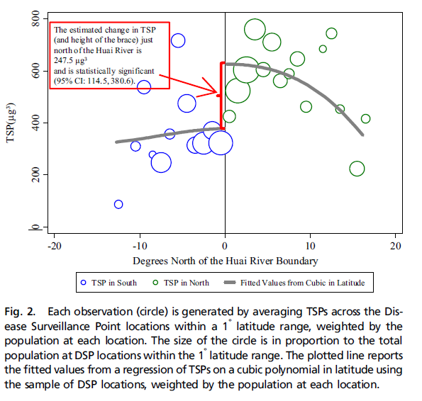
冬天北方集中供暖：折阳寿
空气污染的危害
Chen, Y., Ebenstein, A., Greenstone, M., Li, H., “Evidence on the impact of sustained exposure to air pollution on life expectancy from China's Huai River policy”, Proceedings of the National Academy of Sciences of the United States of America, 2013, 110(32), 12936-12941.

Slide 16
空气污染的规避

Slide 17
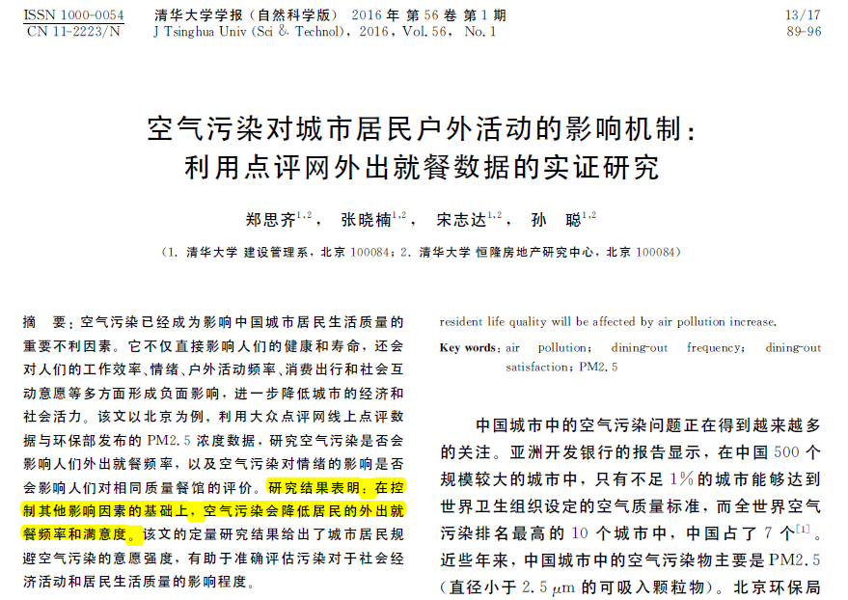
雾霾天中的干饭人：点外卖
空气污染的规避

Slide 18
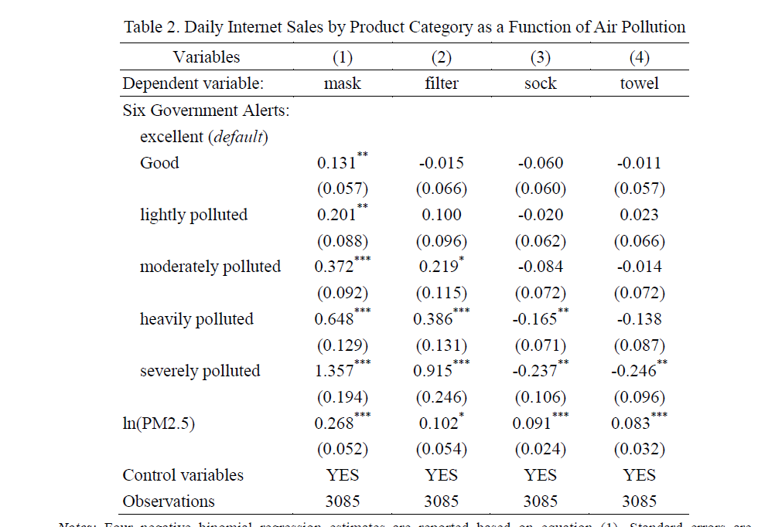
雾霾天中逛淘宝：买口罩
空气污染的规避
Sun, C., Kahn, M., Zheng, S., ”Self-Protection Investment Exacerbates Air Pollution Exposure Inequality in China”, Ecological Economics, 2017.
18

Slide 19
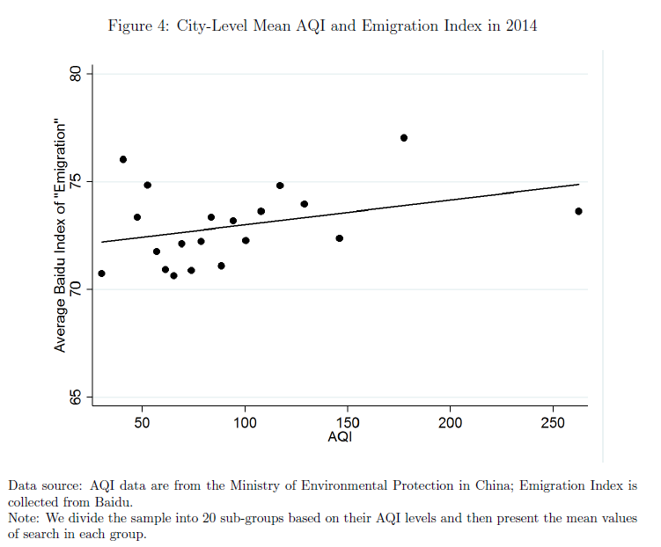
雾霾天中刷百度：想移民
空气污染的规避
Qin, Y., and Zhu, H., "Run away? Air pollution and emigration interests in China," Journal of Population Economics, 2018, 31(1), 235-266.

Slide 20
空气污染的治理

Slide 21
空气污染的治理
环境治理是一个系统性工程
环境治理需要社会各界共同努力，当然政府责任最重
政府的治理，需要久久为功，而不是动员式的治理，更不是数据式的治理

Slide 22
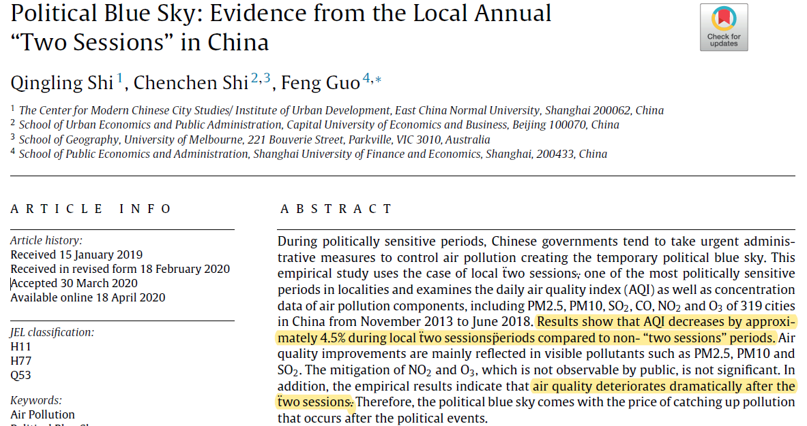
政治性蓝天
空气污染的治理

Slide 23
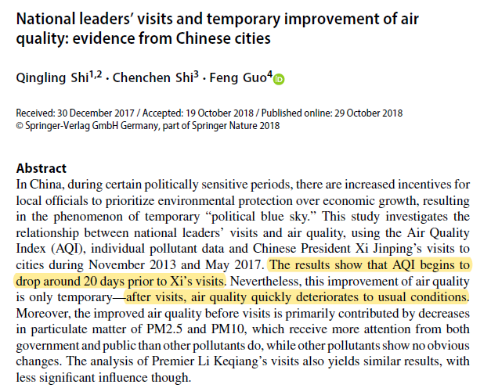
政治性蓝天
空气污染的治理

Slide 24
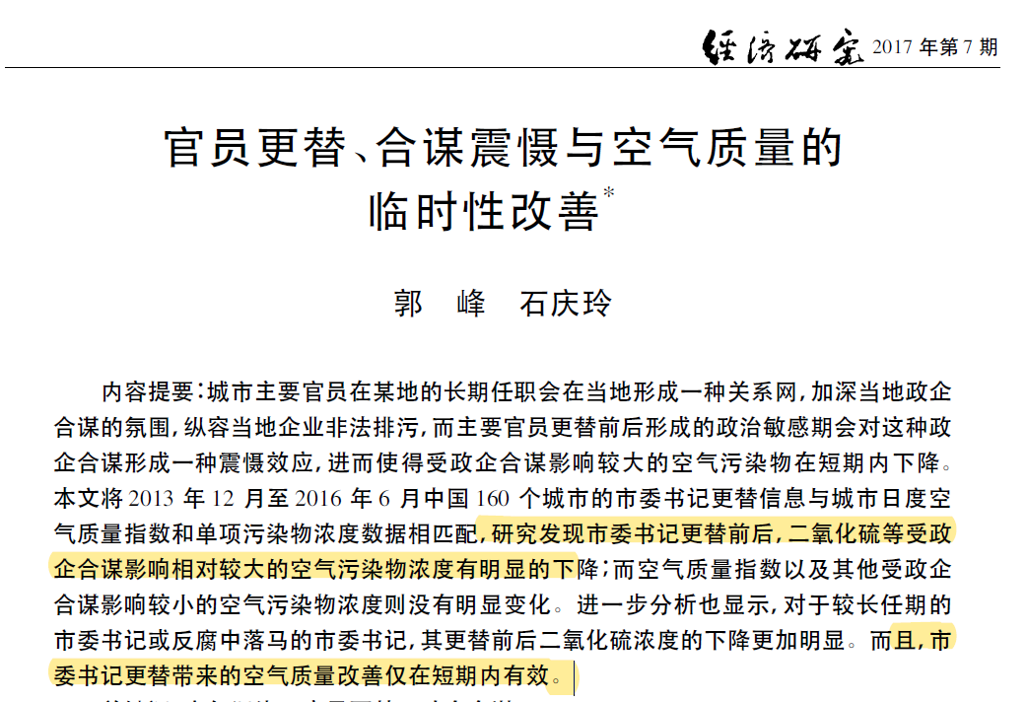
政治性蓝天
空气污染的治理

Slide 25
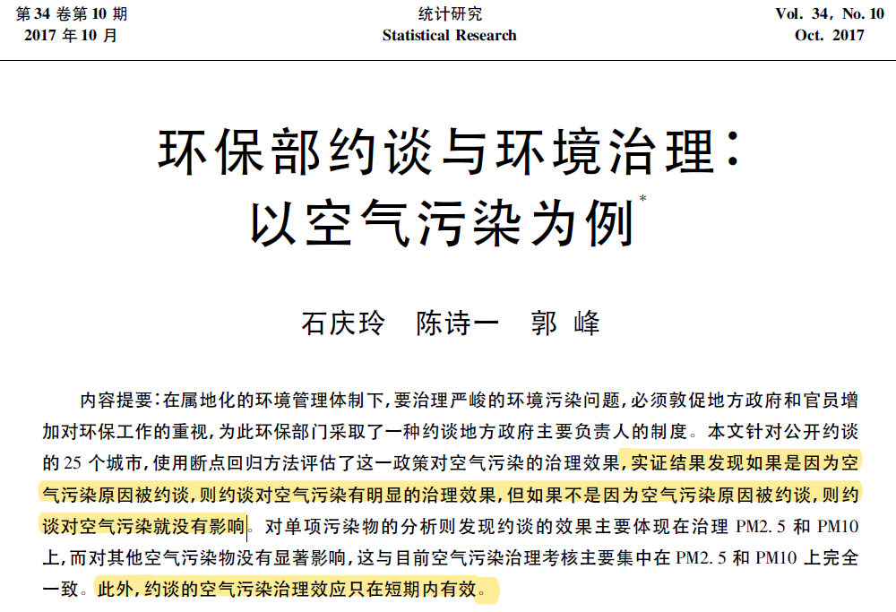
政治性蓝天
空气污染的治理

Slide 26
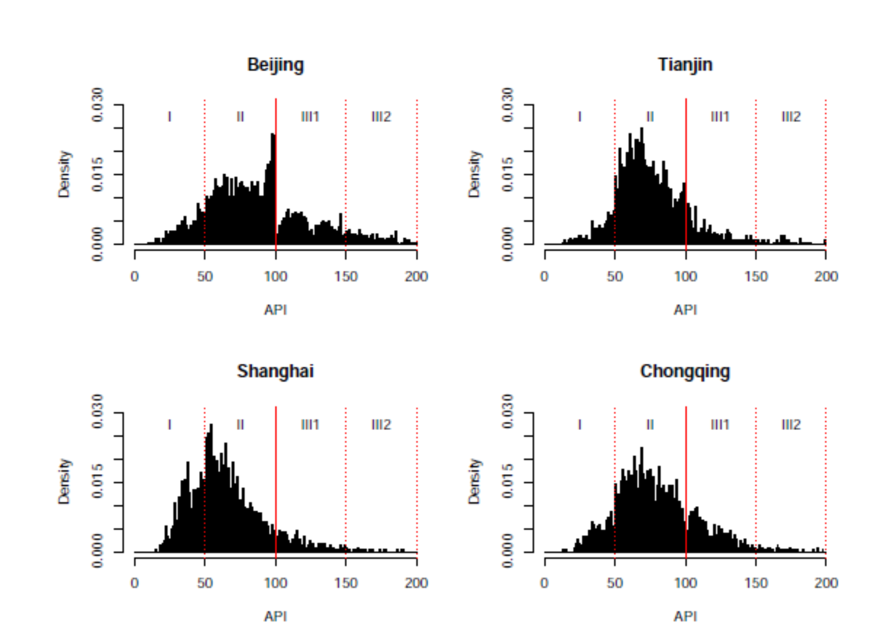
数据性蓝天
空气污染的治理
Ghanem, D., Zhang, J., “‘Effortless Perfection:’ Do Chinese cities manipulate air pollution data”, Journal of Environmental Economics and Management,2014.
26

Slide 27
因果识别的工具变量法

Slide 28
因果识别的工具变量法
内生性问题
在反事实因果的框架之下，基于调查数据和运行数据的社会学定量分析要进行因果推断，难度极大。
其主要原因在于，社会学家一旦要证明某个他们所感兴趣的“因”会带来一定的“果”，就必须面对一个永恒挑战:“内生性”问题( endogeneity) 。
如果某个潜在的、无法观测的干扰项，既影响“因，又影响“果”，那么，利用最小二乘法模型( 简称OLS模型) 进行回归分析所得到的估计量就会是有偏误的，而不具有因果推断力。

Slide 29
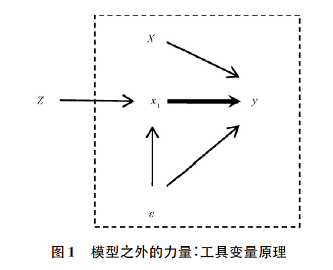
因果识别的工具变量法
工具变量作为一个外生变动源
x1对y的影响，既有内生的成分，又有外生的成分，因此y的变动，究竟多大程度上可以归因为x1的变动，讲不清楚
但如果是模型之外的一个变动源z发生变动，导致x1变动，进而引发y发生的变动幅度，就可以认为是x1对y的因果影响

Slide 30
因果识别的工具变量法
工具变量的两个条件
工具变量与解释变量x1相关
工具变量对结果变量的影响渠道只能是通过处理变量

Slide 31
因果识别的工具变量法
好的工具变量需要开脑洞
在美国某一历史时期，电视机的普及与小儿自闭症发生率同步攀升。因此有文献研究电视机普及是否是自闭症发生率上升的一个原因。
这个问题当中，是否存在内生性问题，内生性主要在什么方面？
Waldman 等(2006)经济学家用降雨量作为电视机普及率的工具变量，发行电视机普及，确实会导致自闭症上升
经济学家的研究受到了医学界的强烈质疑。

Slide 32
因果识别的工具变量法
好的工具变量需要开脑洞
一个地区学校数量多，学校竞争激烈，则有利于提高教育质量。
但学校数量也受教育质量影响，教育质量高的学校，可能会兼并周边学校，导致学校数量变少
Hoxby（2000）用一个地区的城市河流数量作为工具变量，河流越多，区域越分割，学校数量越多。

Slide 33
开放性讨论
寻找工具变量
研究问题：电视媒体对印度农村女性地位的影响
内生性问题：富裕村庄可能更早接入电视，同时女性地位更高。
工具变量：村庄的地形坡度（影响电视信号接收）。
相关性：地形平坦的村庄更容易接收到电视信号。
外生性：地形坡度是自然地理特征，与村庄的社会经济条件无关。
结论：电视普及显著提高了女性自主决策权。
Jensen, R., & Oster, E. (2009). The Power of TV: Cable Television and Women’s Status in India. QJE.

Slide 34
开放性讨论
寻找工具变量
研究问题：大学教育对收入的影响。
内生性问题：能力高的人更可能上大学（遗漏变量）。
工具变量：学生居住地到最近社区学院的距离。
相关性：居住地离社区学院越近，上大学成本越低，入学率越高。
外生性：社区学院的地理位置是历史形成的，与个人能力无关。
结论：工具变量估计的教育回报率高于OLS结果。
Card, D. (1995). Using Geographic Variation in College Proximity to Estimate the Return to Schooling. NBER.

Slide 35
开放性讨论
寻找工具变量
研究问题：移动支付（如M-Pesa）是否降低肯尼亚家庭储蓄率。
内生性问题：高储蓄者可能更晚采用移动支付（反向因果）。
工具变量：村庄到最早M-Pesa代理点的距离（代理点位置由公司随机试点决定）。
相关性：距离代理点越近，移动支付使用率越高。
外生性：代理点位置是公司实验性布局，与村庄经济无关。
结论：移动支付普及使家庭储蓄率下降7%，但风险抵御能力提升。
文献：Jack, W., & Suri, T. (2016). The Economics of M-PESA. AER.

Slide 36
开放性讨论
寻找工具变量
设想我们准备考察逃课对期末考试成绩的因果影响。
被解释变量：成绩
解释变量：出勤率（次数、占比等）
这里存在内生性吗？如果存在，怎么找工具变量
工具变量要诀：与逃课频率有关，但与成绩没有（直接）关系

Slide 37
开放性讨论
寻找工具变量
设想我们研究如下问题：熬夜打游戏对GPA的影响。
被解释变量：成绩
解释变量：晚上打游戏的时长
这里的内生性问题原因有哪些？
有哪些可以考虑的工具变量？

Slide 38
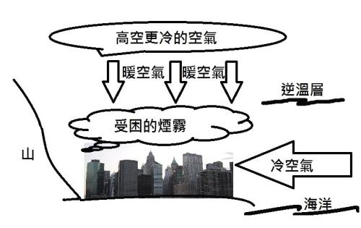
因果识别的工具变量法
空气污染的工具变量：逆温
一般情况下，大气温度随着高度增加而下降，可是在某些天气条件下，地面上空的大气结构会出现气温随高度增加而升高的反常现象，气象学上称之为“逆温”

Slide 39
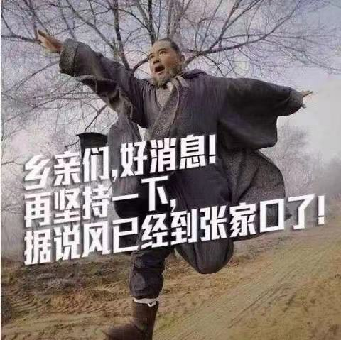
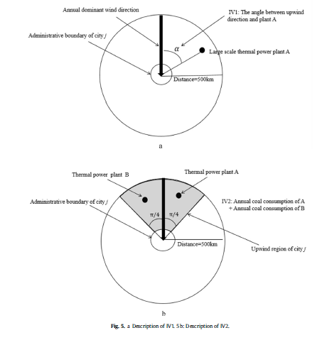
因果识别的工具变量法
空气污染的工具变量：风
大风一刮，晴空万里。两个工具变量：空气流通系数；距离大型火电厂的距离和风向夹角

Slide 40



实验室公众号

